Slide 1
MOTERŲ LYDERIŲ VAIDMUO SKAITMENINIAME KONTEKSTE
2 tema

Slide 2
Skaitmenizacija ir skaitmeninė transformacija
Šiuolaikinės technologijos MVĮ (mažoms ir vidutinėms įmonėms)
Žinių vadyba ir įrankiai
Darbo eigos valdymas ir įrankiai
Įmonės duomenų vadyba ir įrankiai
Skaitmeninis vadovavimas
SKAITMENINIAI VALDYMO ĮRANKIAI
APIBRĖŽIMAI, PAGRINDINIAI TERMINAI
SVARBA VERSLININKAMS
ĮRANKIAI
PROCESAI

Slide 3
1. SKAITMENIZACIJA IR SKAITMENINĖ TRANSFORMACIJA
1.1. APIBRĖŽIMAI
SKAITMENINIMAS
(DIGITISATION)
Informacijos konvertavimas į skaitmeninį formatą
Pvz., skenavimas
SKAITMENIZACIJA
(DIGITALISATION)
Skaitmeninių duomenų derinimas su technologinėmis priemonėmis
Pvz., dalijimasis failais
SKAITMENINĖ TRANSFORMACIJA
Naujų technologijų naudojimas procesams pertvarkyti
Pvz., pardavimo procesų automatizavimas
1 UŽDUOTIS. INDIVIDUALUS DARBAS: 1 DALOMOJI MEDŽIAGA.

Slide 4
1. SKAITMENIZACIJA IR SKAITMENINĖ TRANSFORMACIJA
1.2. SKAITMENINĖS TRANSFORMACIJOS VEIKSNIAI
Nauji verslo modeliai
Klientų patirtis ir lūkesčiai
IT infrastruktūros modernizacija
Veiklos efektyvumas
Darbuotojų įgūdžių tobulėjimas
Duomenų matomumas ir saugumas
Bendradarbiavimas su suinteresuotomis šalimis

Slide 5
GRUPINĖ DISKUSIJA 2 užduotis
Kas stabdo skaitmeninę transformaciją įmonėse?
Kokios galėtų būti pagrindinės kliūtys?
Įrašas: „5 svarbiausi skaitmeninės transformacijos elementai“
→ Palyginkite lūkesčius

Slide 6
1. SKAITMENIZACIJA IR SKAITMENINĖ TRANSFORMACIJA
1.3. DABARTINĖS SKAITMENINĖS TRANSFORMACIJOS TENDENCIJOS
„LOW-CODE“ arba „NO-CODE“ PLATFORMOS
Supaprastinti sprendimai programoms kurti
Kūrimo išlaidų sumažėjimas
AUTOMATIZAVIMAS
Sumažina pasikartojančių darbų kiekį
Padidina produktyvumą
„BLOCKCHAIN“
Bendrai naudojama besiplečiančių duomenų bazė
Virtualios komandos kūrimas arba bendradarbiavimas su dokumentais
TECHNOLOGIJA „CLOUD“
Greiti ir paprasti sprendimai nuotoliniam darbui, bendradarbiavimui, duomenų prieinamumui ir saugojimui
DIRBTINIS INTELEKTAS (AI) IR MAŠININIS MOKYMASIS (ML)
Informacijos saugojimui ir infrastruktūrai
Analizuoja sąveikas
Įvertina ateities modelius

Slide 7
1. SKAITMENINIZACIJA IR SKAITMENINĖ TRANSFORMACIJA
1.4. ATEITIES SKAITMENINĖS TRANSFORMACIJOS TENDENCIJOS
MOBILUSIS INTERNETAS
VR IR AR
CLOUD
AI IR ML
DAIKTŲ INTERNETAS (IoT)
PAŽANGIOJI ROBOTIKA
BIOMETRINĖS TECHNOLOGIJOS
3D SPAUSDINIMAS
GENOMIKA
BLOCKCHAIN

Slide 8
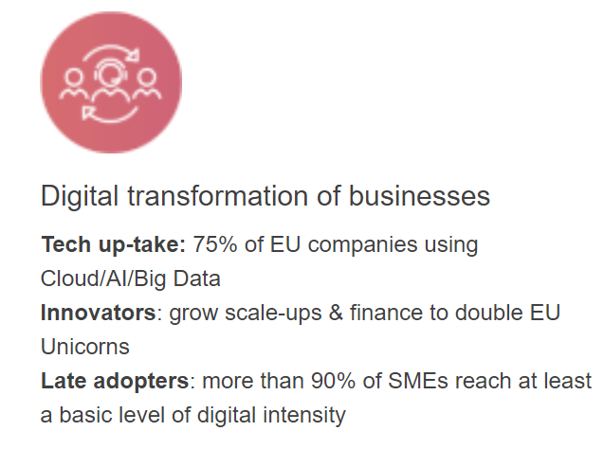
1. SKAITMENINIZACIJA IR SKAITMENINĖ TRANSFORMACIJA
1.5. ATEITIES SKAITMENINĖS TRANSFORMACIJOS TENDENCIJOS
Europe’s Digital Decade: digital targets for 2030

Slide 9
2. MODERNIOS TECHNOLOGIJOS MVĮ
2.1. MODERNIOS TECHNOLOGIJOS A-Z
Dirbtinis intelektas
Papildytoji realybė
Didieji duomenys
„Blockchain“
Kibernetinis saugumas
Daiktų internetas
Mašininis mokymasis
Virtualioji realybė

Slide 10
SKAITMENINIO NAŠUMO PATIKRINIMAS 3 užduotis: savarankiškas darbas
SKAITMENINĖS EKONOMIKOS IR VISUOMENĖS INDEKSAS (DESI)
Koks jūsų šalies DESI indeksas? Kaip jis skiriasi nuo kitų ES šalių? Kokios yra pagrindinės sritys?
Koks moterų įtraukimo į skaitmenines darbo vietas lygis jūsų šalyje? Patikrinkite Pasaulio nelygybės duomenų bazėje (WiD).
EUROPOS SKAITMENINIŲ INOVACIJŲ CENTRAI (EDIHs)
Kas yra EDIHs?
Kaip jie gali padėti spręsti MVĮ skaitmeninius iššūkius?

Slide 11
2. MODERNIOS TECHNOLOGIJOS MVĮ
2.2. SVARBA VERSLININKAMS
Privalumai
Efektyvumas ir produktyvumas
Išlaidų taupymas
Visuotinis dalyvavimas
Duomenų valdymas ir analizė
Geresnis klientų įsitraukimas
Nuotolinis darbas ir bendradarbiavimas
Kibernetinis saugumas

Slide 12
2. MODERNIOS TECHNOLOGIJOS MVĮ
2.3. ŠIUOLAIKINIŲ TECHNOLOGIJŲ DIEGIMO PROCESAS IR REIKALAVIMAI SIEKIANT SUTEIKTI VERSLUI DAUGIAU GALIŲ
1. Apibrėžti tikslus ir naudojimo atvejus
2. Techninio pasirengimo įsivertinimas
3. Išteklių paskirstymas
4. Tinkamų technologijų ir partnerių pasirinkimas
5. Bandomasis testavimas ir mokymas

Slide 13
2. MODERNIOS TECHNOLOGIJOS MVĮ
2.4. Įmonėms galimų sprendimų tipai
Dirbtinis intelektas (AI)
Pokalbių robotas klientų aptarnavimui
Papildytoji realybė (AR) / virtualioji realybė (VR)
AR gaminių katalogas
Virtualus mokymo imitavimas
Didieji duomenys
Klientų segmentavimas ir asmeninimas
Pardavimų prognozavimas naudojant nuspėjamąją analizę
Suasmeninta el. pašto rinkodaros kampanija
AR interaktyvioji rinkodara
Paklausos prognozavimas
Socialinės žiniasklaidos analizė
Kibernetinis saugumas
Darbuotojų saugumo mokymai
Dvigubos autentifikacijos (MFA) įgyvendinimas
Pažeidžiamumo įvertinimas

Slide 14
PRAKTINIS ŠIUOLAIKINIŲ TECHNOLOGIJŲ NAUDOJIMAS 4 užduotis: savarankiškas darbas
Atsisiųskite ir išbandykite „Google“ sukurtą „Google Lens“ vaizdo atpažinimo technologiją, kuri naudoja mašininį mokymąsi, vaizdų atpažinimą ir papildytąją realybę (AR), kad suteiktų informacijos ir įžvalgų apie objektus realiame pasaulyje. Ji leidžia sąveikauti su aplinka naudojant išmaniojo telefono kamerą. Ji skirta atpažinti, interpretuoti ir sužinoti daugiau apie įvairius objektus, vaizdus ir tekstą.
→ Pagalvokite apie šios technologijos naudą ir pritaikymą MVĮ srityje.

Slide 15
3. ŽINIŲ VADYBA IR ĮRANKIAI
3.1. APIBRĖŽIMAS
ŽINIŲ VADYBA – sisteminis žinių ir informacijos valdymas organizacijoje, leidžiantis supaprastinti verslo procesus.

Slide 16
3. ŽINIŲ VADYBA IR ĮRANKIAI
3.2. SVARBA VERSLININKAMS
GERESNIS PRENDIMŲ PRIĖMIMO PROCESAS
GERESNIS ĮGŪDŽIŲ NUSTATYMAS
ŽINIŲ PALAIKYMAS
GERESNIS BENDRAVIMAS
PADIDINTAS DUOMENŲ SAUGUMAS

Slide 17
3. ŽINIŲ VADYBA IR ĮRANKIAI
3.3. ŽINIŲ VADYBOS PROCESAS
ATRASKITE
Apibrėžkite jau turimas ar naujas žinias
Atsižvelkite į asmens, grupės ir organizacijos žinių lygmenį
UŽFIKSUOKITE
Surinkite apibrėžtas žinias
Apsvarstykite aiškias, numanomas ir įgautas žinias
SUSISTEMINKITE
Susisteminkite surinktas svarbias žinias
Apsvarstykite žinių vadybos sistemas
ĮVERTINKITE
Darkart patikrinkite ir patvirtinkite informaciją
Filtruokite perteklių
PASKIRSTYKITE
Paviešinkite žinias
Apribokite informacijos prieigą grupėms

Slide 18
3. ŽINIŲ VADYBA IR ĮRANKIAI
3.4. ŽINIŲ VADYBOS BRANDOS LYGMENYS
Adaptuota iš: APQC žinių vadybos brandos lygmenys
1 LYGMUO: PRADŽIA
2 LYGMUO: VYSTYMAS
Lokalizuota ir pasikartojanti praktika
3 LYGMUO: STANDARTIZACIJA
Bendrieji procesai ir metodai
4 LYGMUO: OPTIMIZAVIMAS
5 LYGMUO: NAUJOVIŲ DIEGIMAS
Išmatavimas ir prisitaikymas
Nuolat auganti praktika
Augantis sąmoningumas
Taikomosios žinios
Panaudotos žinios
„Ad Hoc“ žinios
Dinaminės žinios

Slide 19
3. ŽINIŲ VADYBA IR ĮRANKIAI
3.5. ŽINIŲ VADYBOS ĮRANKIŲ TIPAI
ŽINIŲ BAŽĖS
MOKYMOSI VADYBOS SISTEMOS
RYŠIŲ SU KLIENTAIS VADYBA
TURINIO VALDYMO SISTEMOS
Savitarnos informacijos
biblioteka
Mokymosi programų
valdymo platformos
Klientų informacijos
ir sąveikos valdymo
sistemos
Įmonės internetinės
svetainės kūrimo,
valdymo ir keitimo
sistemos

Slide 20
ŽINIŲ VALDYMO PATIKRINIMAS 5 užduotis: savarankiškas darbas
Susipažinkite su geriausiomis žinių vadybos programinės įrangos priemonėmis žiūrėdami vaizdo įrašą „7 geriausios žinių vadybos pragraminės įrangos priemonės 2023 m.”.
Įdėmiai susipažinkite su vienu įrankiu (pvz., Mažų įmonių žinių vadyba su „Process Street“) ir atsakykite į šiuos klausimus:
Kokias funkcijas turi ši programinė įranga?
Kokia naudą teikia šio įrankio naudojimas?
Kam jis rekomenduojamas?
Paieškokite informacijos apie šį produktą naudojančių įmonių sėkmės istorijų, atvejų analizių ar atsiliepimų (pvz., „Process Street“ atvejų analizė)

Slide 21
4. DARBO EIGOS VADYBA IR ĮRANKIAI
4.1. APIBRĖŽIMAI
VERSLO PROCESŲ VALDYMAS – verslo procesų atradimas, modeliavimas, analizė, vertinimas ir optimizavimas.
VERSLO PROCESŲ VALDYMAS
PROJEKTŲ VADYBA
DARBO EIGOS VADYBA
PROJEKTŲ VADYBA – įmonės užduočių ir išteklių planavimas ir organizavimas siekiant užbaigti projektą.
DARBO EIGOs VADYBA – bet kokių užduočių, padedančių sėkmingai valdyti verslą ir didinti produktyvumą kūrimas, organizavimas ir stebėjimas.

Slide 22
4. DARBO EIGOS VADYBA IR ĮRANKIAI
4.2. SVARBA VERSLININKAMS
NEEFEKTYVUMO NUSTATYMAS
IŠLAIDŲ MAŽINIMAS
GERESNIS MATOMUMAS
GERESNIS BENDRAVIMAS IR BENDRADARBIAVIMAS
DIDESNIS PRODUKTYVUMAS

Slide 23
4. DARBO EIGOS VADYBA IR ĮRANKIAI
4.3. DARBO EIGOS VADYBOS PROCESAI
Veiklos procedūrų rinkimas ir nustatymas
Užduoties atlikimo supratimas
Atitinkamų suinteresuotų šalių įtraukimas
Proceso vizualizavimas
Testavimas ir optimizavimas

Slide 24
4. DARBO EIGOS VADYBA IR ĮRANKIAI
4.4. DARBO EIGOS VADYBOS ĮRANKIŲ TIPAI
94% darbuotojų teigia, kad atlieka pasikartojančias, daug laiko reikalaujančias užduotis
2 iš 3 žinių darbuotojų teigia, kad automatizavimas padėjo jiems būti produktyvesniais darbe
9 iš 10 žinių darbuotojai teigia, kad automatizavimas pagerino žmonių darbo sąlygas
65% žinių darbuotojų patiria mažiau streso darbe, nes automatizuoja rankines užduotis
Du trečdaliai žinių darbuotojų rekomenduotų automatizavimą kitoms įmonėms
88% MVĮ teigia, kad automatizavimas leidžia jų įmonei konkuruoti su didesnėmis įmonėmis
BENDROS SAVYBĖS:
Duomenų matomumas ir saugumas
Lengva naudotis
Debesijos sistema paremta
Integracija su kitomis programomis
Pritaikomas
Patogus mobiliesiems telefonams
POPULIARIAUSIOS NAUDOJIMO SRITYS:
Projektų vadyba
Pardavimai ir rinkodara
Finansai
Klientų aptarnavimas
Žmogiškųjų išteklių valdymas
Šaltinis: verslo automatizavimo būklė. Parengta pagal: Zapier

Slide 25
DARBO EIGOS VADYBOS PATIKRINIMAS 6 užduotis: savarankiškas darbas
Susipažinkite su geriausia darbo eigos programine įranga žiūrėdami vaizdo įrašą „10 geriausių darbo eigos vadybos programinės įrangos apžvalga”
Įdėmiai susipažinkite su vienu įrankiu (pvz., „Kissfow“ darbo eigos demonstracija) ir atsakykite į šiuos klausimus:
Kokias funkcijas turi ši programinė įranga?
Kokia naudą teikia šio įrankio naudojimas?
Kas jis rekomenduojamas?
Paieškokite informacijos apie šį gaminį naudojančių įmonių sėkmės istorijų, atvejų analizių ar atsiliepimų (pvz., „Kissflow“ sėkmės istorijos)

Slide 26
DARBO EIGOS DIAGRAMOS KŪRIMAS 7 užduotis: savarankiškas darbas
→ SUKURTIKE SAVO DARBO EIGOS DIAGRAMĄ
Pasirinkite konkrečią užduotį (pvz., konsultavimo procesas) ir sukurkite darbo eigą.
Apibrėžkite tikslą, surinkite reikiamus duomenis, suplanuokite procesą ir išanalizuokite rezultatus.
Vizualizacijai naudokite bet kurią nemokamą internete prieinamą priemonę.
PASIŪLYMAI: „Canva“, „Wondershare Edraw Max“ (mokomasis vaizdo įrašas)

Slide 27
5. ĮMONĖS DUOMENŲ VALDYMAS IR ĮRANKIAI
5.1. APIBRĖŽIMAS
Įmonės duomenų valdymas – verslo duomenų inventorizavimo ir valdymo procesas, kurio metu verslo duomenys paverčiami sklandžiu informacijos srautu tolesniam naudojimui.

Slide 28
5. ĮMONĖS DUOMENŲ VALDYMAS IR ĮRANKIAI
5.2. SVARBA VERSLININKAMS
Didesnis produktyvumas
Sklandesnė darbo eiga
Mažesnė saugumo rizika
Ekonomiškumas
Mažesnė duomenų praradimo grėsmė
Geresni sprendimų priėmimo procesai

Slide 29
5. ĮMONĖS DUOMENŲ VALDYMAS IR ĮRANKIAI
5.3. ĮMONĖS DUOMENŲ VALDYMO PROCESAS IR STRATEGIJA
Dabartinės padėties įvertinimas
Tinkamos priemonės nustatymas
Duomenų valdymo politikos sukūrimas
Dabartinių poreikių ir galutinių tikslų apibrėžimas
Duomenų valdymo sprendimo įdiegimas
Darbuotojų apmokymas

Slide 30
5. ĮMONĖS DUOMENŲ VALDYMAS IR ĮRANKIAI
5.4. ĮMONĖS DUOMENŲ VALDYMO ĮRANKIŲ TIPAI
Elgsenos duomenų valdymo priemonės
Verslo analitika
Klientų duomenų valdymo įrankiai
Duomenų saugyklos valdymas
Produktų analizės duomenų valdymas

Slide 31
6. SKAITMENINIS VADOVAVIMAS
6.2. SKAITMENINIO VADOVAVIMO ETIKA (SKAITMENINĖ ETIKA)
Skaitmeninė etika – vertybių ir moralės principų sistema, naudojama elektroninėje erdvėje sąveikaujant žmonėms, organizacijoms ir daiktams. (Gartner)
Etinis vadovavimas apima:
Etinį duomenų valdymą
Įsitraukimą į etines partnerystes ir bendradarbiavimą
Buvimą etinių sumetimų gynėjais

Slide 32
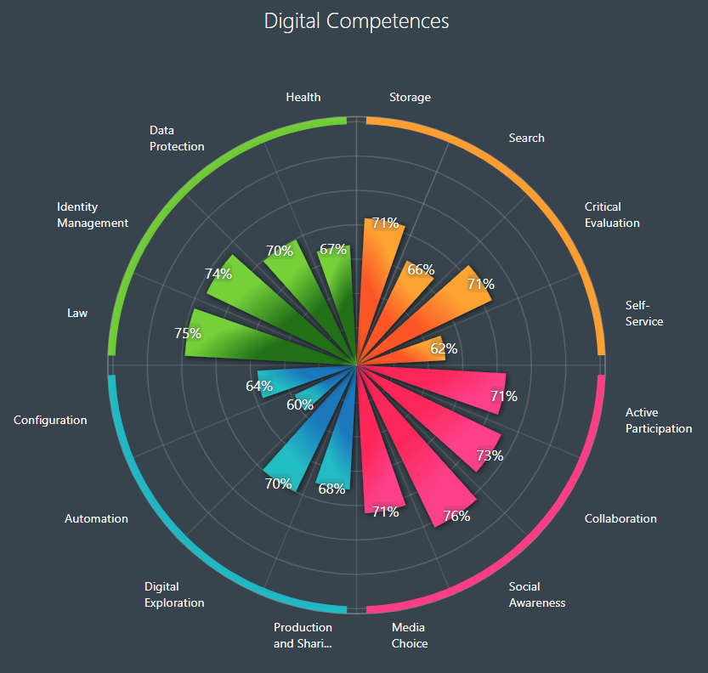
SKAITMENINIO VADOVAVIMO PASITIKRINIMAS 8 užduotis: savarankiškas ir grupinis darbas
→ KOKIOS YRA JŪSŲ SKAITMENINĖS KOMPETENCIJOS SRITYS?
Užpildykite apklausą „Skaitmeninės kompetencijos ratas“. Kokios jūsų stipriosios pusės, o kur reikia tobulėti?
→ Pagalvokite / aptarkite, kaip šį (ar panašų) įrankį galima būtų panaudoti jūsų konsultavimo darbe.

Slide 33
Finansuojama Europos Sąjungos lėšomis. Tačiau išreiškiamas požiūris ar nuomonė yra tik autoriaus (-ių) ir nebūtinai atspindi Europos Sąjungos ar Nacionalinės agentūros požiūrį ar nuomonę. Nei Europos Sąjunga, nei Nacionalinė agentūra negali būti laikoma už juos atsakinga.

Slide 34
Nuorodos
Business Solution (2023) 7 Best Knowledge Management Software Tools in 2023, accessed 18 August 2023, https://www.youtube.com/watch?v=SHdspGNcD_I.
Canva website, accessed 21 August 2023, https://www.canva.com/.
European Digital Innovation Hubs Network, European Commission website, accessed 14 August 2023, https://european-digital-innovation-hubs.ec.europa.eu/home.
Europe’s Digital Decade: digital targets for 2023, accessed 06 November 2023, https://commission.europa.eu/strategy-and-policy/priorities-2019-2024/europe-fit-digital-age/europes-digital-decade-digital-targets-2030_en.
Google Lens, Google Play website, accessed 28 September 2023, https://play.google.com/store/apps/details?id=com.google.ar.lens&hl=hu&pli=1.
Hubert, Cindy and Lemons, Darcy, 2019, APQC's Levels of Knowledge Management Maturity, accessed 06 November 2023, https://www.apqc.org/resource-library/resource-listing/apqcs-levels-knowledge-management-maturity.

Slide 35
Nuorodos
Ionology (2022) 5 Most Important Elements of Digital Transformation, accessed 14 August 2023, https://www.youtube.com/watch?v=Qkw41DTrLt8&list=RDLVFjAq1xjBv_4&index=16.
Kissflow Success Stories, Kissflow website, accessed 21 August 2023, https://kissflow.com/success-stories/.
Kissflow, Kissflow Workflow – Overwiew, accessed 21 August 2023, https://www.youtube.com/watch?v=9v_ob4MwukQ&list=PL891ahseKXxfby1AnVnry0S_K39hpePWT&index=17.
Process Street Helped Leverage Retain Knowledge & Increase Efficiency, Process Street website, accessed 17 August 2023, https://www.process.st/category/case-study/.
Process Street (2014) Small Business Knowledge Management with Process Street, accessed 18 August 2023, https://www.youtube.com/watch?v=vdYYcuRVFl0.
The Digital Competence Wheel website, accessed 23 August 2023, https://digital-competence.eu/dc/en/.

Slide 36
Nuorodos
The Digital Economy and Society Index (DESI), European Commission website, accessed 14 August 2023, https://digital-strategy.ec.europa.eu/en/policies/desi.
The Digital Project Manager, The 10 Best Workflow Management Software Reviewed, accessed 21 August 2023, https://www.youtube.com/watch?v=bPcx_XMLXkM.
Wondershare EdrawMax website, accessed 21 August 2023, https://www.edrawmax.com/.
Wondershare Edraw, Workflow Diagram Tutorial: How to Create a Workflow Diagram, accessed 21 August 2023, https://www.youtube.com/watch?v=Bjifg2wWZkQ.
Zapier Editorial Team, 2021, Zapier report: The 2021 state of business automation, Cflow website, accessed 06 November 2023, https://zapier.com/blog/state-of-business-automation-2021/.
Remark:
For background information on all topics, please refer to the Reader. Please note that the majority of the background material (videos, articles) is in English. If the participants face difficulties in using English language, consider using a translator or find similar materials in the national language used by the participants.

